Slide 1
李斌转正答辩
2021年12月6日 星期一

Slide 2


研发文化，从心而出
专业-- 研发之本
我们坚守：
持续学习，不断进步，成为本领域的业务专家；
以扎实的技术基础、先进科学的工作方法及严谨求真的工作态度，坚持从细节上持续改善，精益求精，为客户提供专业可靠的产品与服务。
创新-- 研发之魂
我们坚持：
勇于尝试，敢于突破，持续推动业务改善，提高运作效率；
贴近客户需求，顺势而变，推陈出新，不断提升产品竞争力。
研发
文化
分享-- 研发之德
我们坚信：
共享价值、相互成就，打造一种开发、包容、共享共赢的工作氛围和工作平台，实现知识积累和经验传承。
以开放的心态，与客户分享我们的专业技术与创新成果，通过共享为客户提供最优的解决方案，实现共同发展。
担当-- 研发之气
我们坚定：
事情到我为止，做问题的终结者；
以客户满意为己任，想其所想，急其所急，更好的为客户服务。
专业、创新、担当、分享，这就是我们英威腾研发人

Slide 3

答辩介绍
答辩人： 李斌
导 师：欧阳晓晴
部 门：信息能力中心
岗 位：Java工程师
入职时间：2021/09/06
入职级别：T3
个人履历：本科

Slide 4

答辩内容摘要
1. 试用期工作内容及完成情况
2. 专业技能提升状况
3. 个人优势及不足
4. 对公司的印象及建议
5. 工作规划与展望
6. 希望提供的资源

Slide 5
一. 试用期工作内容及完成情况
工作内容：
  设计阶段：参与需求评审，目前主要参与充电桩，运营管理系统的版本迭代需求评审。
  开发阶段：对需求规格进行理解，梳理业务流程，并编码实现，目前主要参与充电桩，运营管理系统的详细设计和编码实现。
  测试阶段：对自己负责的模块自测，和测试人员反馈的问题，进行及时的修改。
  发布阶段：对充电桩线上的支持。及时跟进线上问题的修改和闭环。
完成情况：
  1.已实现充电桩系统开票内部功能。
  2.已上线微信界面风格切换。
  3.优化sim卡系统充值订单查询慢，以及查询条件不详细。
  4.优化充电桩微信端在苹果手机时间显示错误。以及订单列表超出行的范围显示缺陷。
  5.已完成sim卡运营管理系统服务费收取的费用确认和开票。
  6.已实现充电桩运营平台与智慧停车系统的对接，实现充电车主免费停车

Slide 6
一. 试用期工作内容及完成情况
不足：
  沟通能力：在sim卡系统对接erp系统的时候，需要反复与第三方沟通和预约时间，沟通技巧影响开发效率。
  前端能力：在对接sim卡系统，和微信端的时候，因对前端技术不熟，影响开发效率。
亮点：
  1.充电桩微信端风格切换，提升了用户视觉体验效果。
  2.及时对充电桩平台用户支持和系统使用答疑，提升用户满意度。
  3.完成sim卡运营管理系统服务费开票功能，能够满足用户线上开取发票。
  4.对接免费停车系统，能够满足客户在充电桩充电，免费停车，提升电站的运营能力，提升充电桩的使用率。
  5.对接公司erp系统数据推送，方便公司内部统计设备服务费的收取情况

Slide 7
一. 试用期工作内容及完成情况
第一阶段工作（2021年9月6日——2021年10月6日）
序号 | 工作辅导/考核项 | 完成情况 （实际达成效果、亮点、不足） | 案例展示 （可添加附件）
1 | 熟悉OA系统办公 禅道系统的使用 | 通过OA手册了解熟悉OA系统，达成会使用OA系统的效果。
2 | 部署本地开发环境 | 通过阅读开发环境搭建步骤文档，熟悉和了解开发环境部署流程。
3 | 了解充电桩运营管理系统业务、技术框架 | 通过系统的技术文档和业务需求文档的阅读，了解充电桩的web端，微信端，对外接口的业务流程。
4 | 支持充电桩运营管理系统的功能 | 支持一点新能源排查充电桩扫码启动问题， 支持锦云花园客户排查扫码，充电后未扣钱的问题

Slide 8
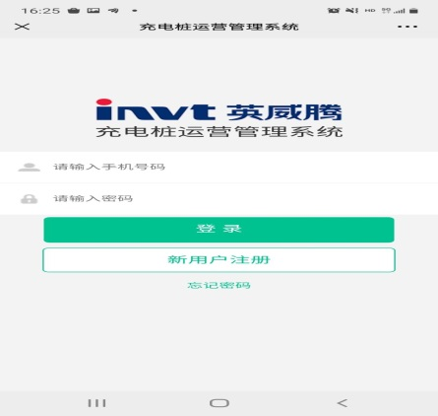
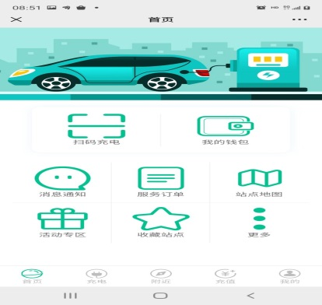
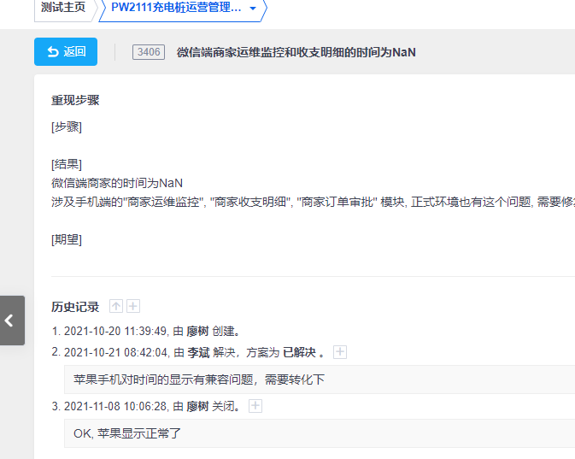
一. 试用期工作内容及完成情况
第二阶段工作（2021年10月6日——2021年11月6日）
序号 | 工作辅导/考核项 | 完成情况 （实际达成效果、亮点、不足） | 案例展示 （可添加附件）
1 | 根据UI设计的界面，调整充电桩微信公众号的界面风格 | 达成效果：充电桩微信公众号界面切换 亮点：提升用户对公司系统的视觉感。 不足：在完成过程中，前端技术积累需要提升，争取后续缩短开发时间
2 | 充电桩微信公众号禅道问题修改 | 可以通过禅道发现问题，修复问题的整个流程 1.苹果app页面时间显示错误。 2.订单详情的行中数据超出自己应有的位置

Slide 9
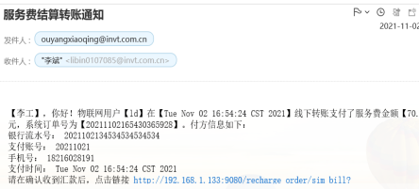
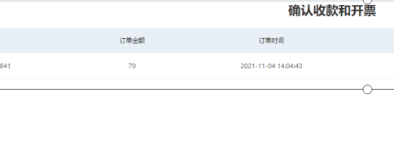
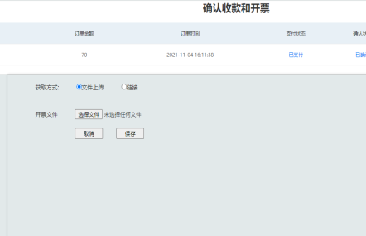
一. 试用期工作内容及完成情况
序号 | 工作辅导/考核项 | 完成情况 （实际达成效果、亮点、不足） | 案例展示 （可添加附件）
3 | SIM卡运营管理系统服务费收取的费用确认和开票 | 达成效果： 1.线下支付确认收款 (邮件通知财务) 2.支付成功后，通知ERP系统(ERP系统的对接) 3.开票并上传 4.用户下载(二维码插件的使用） 亮点： 满足用户线下，线上开票的诉求。 及时以邮件的方式通知财务，进行处理。 快速完成需求的梳理，业务逻辑的实现。 不足： 在对接公司ERP的时候，业务能力需要提升，一些问题需要协助。

Slide 10
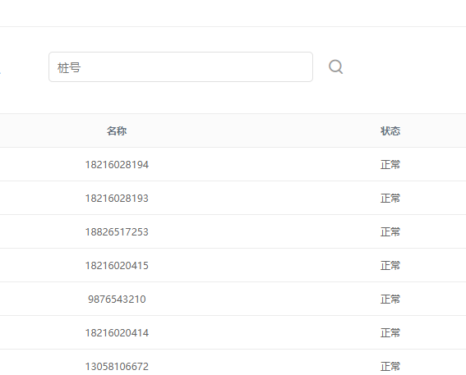
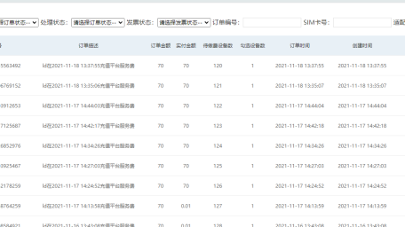
一. 试用期工作内容及完成情况
第三阶段工作（2021年11月6日——2021年12月6日）
序号 | 工作辅导/考核项 | 完成情况 （实际达成效果、亮点、不足） | 案例展示 （可添加附件）
1 | 运营管理系统服务费收取测试问题解决 历史遗留sim卡系统，充电桩系统缺陷优化 | 达成效果：1.sim卡系统增加处理条件筛选，以及订单列表查询速度的优化 2.支持微信端也要开票 3.对充电桩欧标管理增加根据桩去找用户 亮点:订单列表的查询时间由3秒以上的延迟降到1s以内 增加客户通过直接搜搜桩号，方便用户管理充电桩
2 | 充电桩运营平台与智慧停车系统的对接，实现充电车主免费停车 | 达成效果：完成了第三方停车系统对接，让充电用户免费停车 亮点:响应客户需求，快速完成第三方系统对接。 不足：在对接第三发系统的时候，要反复沟通，提升沟通能力。

Slide 11

二.专业技能提升状况
在sim卡系统开票功能，微信界面切换。做前端花费时间有些久，美观度不够，后续加强前端知识的储备。
在做sim卡系统生成二维码的功能，扩展了知识的储备，对二维码的生成过程有更多的了解
通过开发sim卡系统，充电桩系统功能，
对SSM框架有了更深的了解。
优化sim卡系统开票列表查询慢的性能问题
提升对mysql的熟练程度

Slide 12
三. 个人优势与不足
优势
不足
1.学习能力较强。
2.能较快的融入集体。
3.主动性的解决问题
S
1.还需深入了解充电桩，sim卡系统业务的流程
2.前端技术有待加强（VUE,JSP
HTML,CSS)
W
SWOT
分析
O
T
威胁
机会
对技术的掌握，目前只能熟悉，熟练，很难精通。后续在某个方面争取做到精通
公司的框架是SSM架构，我个人对springboot springcloud熟悉。可以对系统的的技术升级做出贡献

Slide 13
四. 对公司的印象及建议
1、谈谈您对公司/部门的印象和建议，包括但不限于：公司文化、规章制度与流程、后勤保障与员工活动、部门间交流、上下级关系等；
我对我们公司和部门是认可的，主要表现在，做事情是有目标，有计划的，团队氛围很融洽。
2、谈谈您对研发文化建设的理解与感受。
研发文化，可以拆成研发+文化。 研发是我们要做的而事情，这个事情就是生产出新的事物，另外就是在原来的事物上的改进，优化。那么文化 ，是一个公司精神，宗旨，和积淀。只有我们长期在工作中，把这种文化带到工作中，才能更好的为企业带来效益， 发挥个人价值。

Slide 14
五.工作规划与展望
长期目标
五年
中期目标
两年
短期目标
一年
1.短期目标：熟练使用前端技术，掌握充电桩，sim卡系统业务。利用空闲时间去自己学vue，jsp
多向同事请教业务方面的问题，
2.中期目标：达到T4级别的职称，主导充电桩，sim系统优化，比如设计方面，性能方面，用户体验。找出目前系统现有地缺陷，改善，做一些记录，后续升级时候避免这些问题
3.长期目标: 在mysql数据库的领域，达到精通。能够合理处理海量数据的存和取，优化数据库查询速度，去学习mysql的底层原理，索引的建立规则，sql的执行计划。

Slide 15
六. 希望提供的资源
公司明年有微服务架构的项目，希望能够参与！

Slide 16
提问&点评
建议&指导

Slide 17


